Slide 2
HVAC
Numărul proiectului: 2021-1-DE02-KA220-VET-000029587
PR3/A2: Material de autoformare pentru îmbogățirea experimentelor online actuale
This work is licensed under a Creative Commons Attribution – NonCommercial – ShareAlike 3.0 License.
Finanțat de Uniunea Europeană. Punctele de vedere și opiniile exprimate aparțin, însă, exclusiv autorului (autorilor) și nu reflectă neapărat punctele de vedere și opiniile Uniunii Europene sau ale Agenției Executive Europene pentru Educație și Cultură (EACEA). Nici Uniunea Europeană și nici EACEA nu pot fi considerate răspunzătoare pentru acestea.

Slide 3
CONŢINUT
01
Ce este un HVAC?
02
Funcționarea HVAC
03
Istoria HVAC
04
Aplicații HVAC
05
Componente standard ale HVAC
06
Componente suplimentare
07
Tipuri comune de sisteme HVAC
08
10 dintre cele mai frecvente probleme HVAC și cum să le remediați

Slide 4
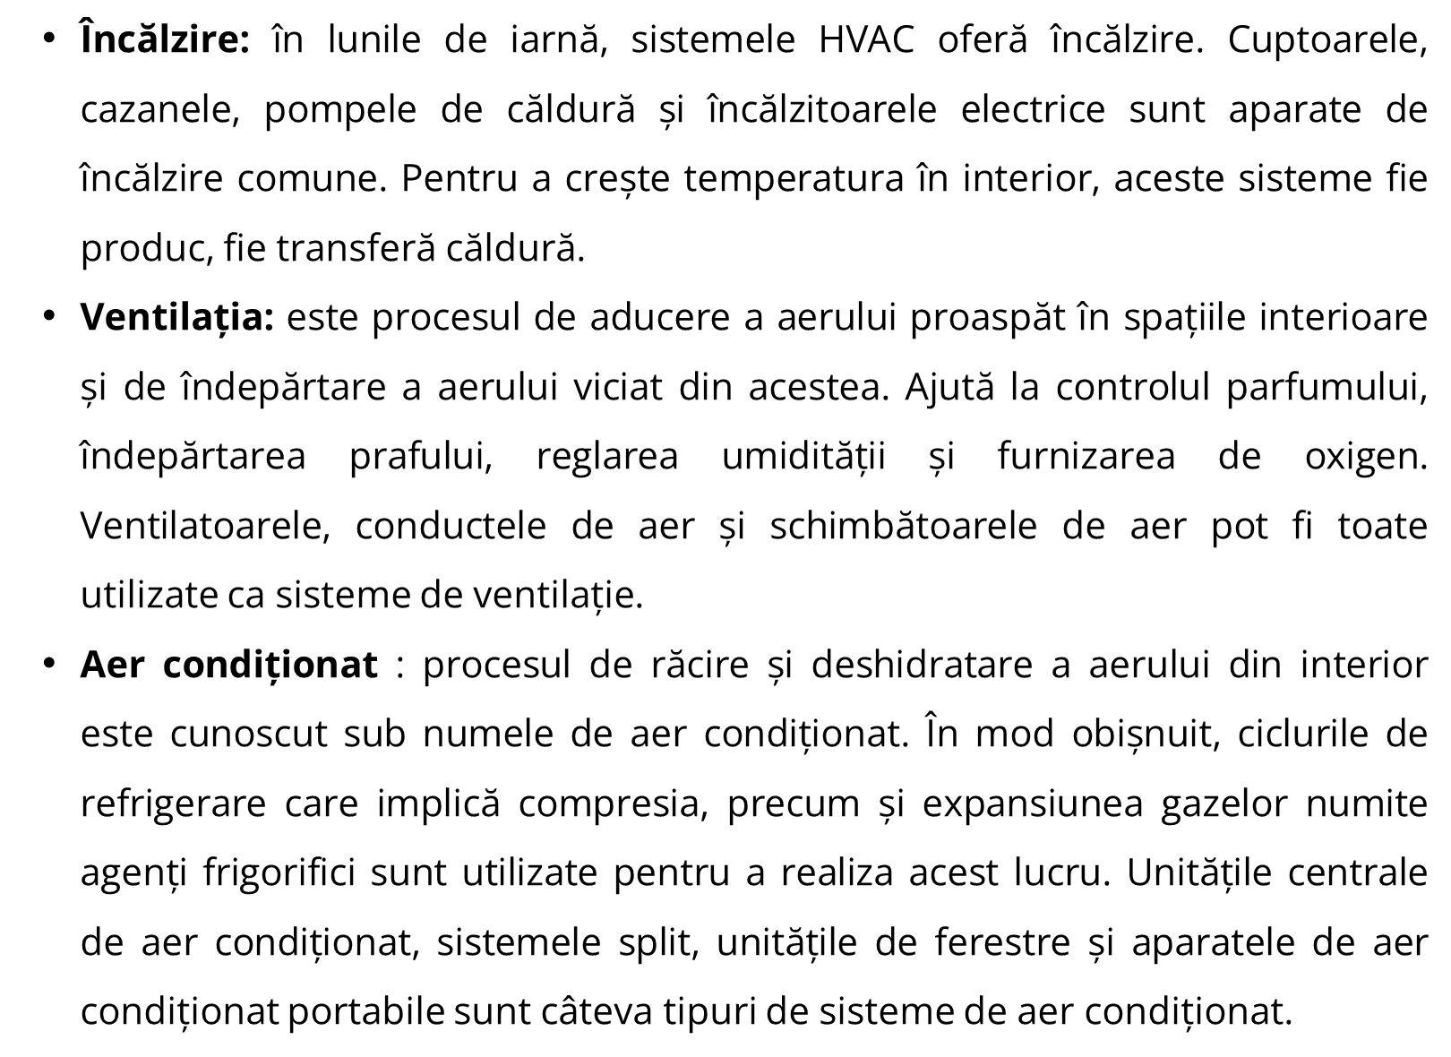
CE ESTE UN HVAC?
H
Incalzi
V
Ventilare
A
Aer
C
Condiționarea

Slide 5
Încălzire: sistemul HVAC poate include un cuptor, boiler, pompă de căldură sau încălzitoare electrice pentru a asigura încălzirea. Căldura este generată de sursa de încălzire și apoi dispersată în încăpere de către echipamentul de tratare a aerului.
Distribuția aerului: aerul care este condiționat (fie încălzit, fie răcit) este pompat în unitatea de tratare a aerului și forțat prin sistemul de conducte. Pentru a asigura o circulație și o temperatură uniforme în întreaga clădire, conductele transferă aerul în diferite încăperi sau zone
Filtrarea aerului: pentru a obține praf curat, alergii și alte particule în aer, filtrele de aer sunt introduse în sistemul HVAC. Captarea poluanților înainte ca aerul să fie recirculat în interiorul clădirii, ajută la păstrarea calității aerului din interior. Gestionarea nivelurilor de umiditate interioară se poate face prin adăugarea de dispozitive de umidificare sau dezumidificatoare la sistemele HVAC. În condiții uscate, umidificatoarele oferă umiditate aerului, iar în cele umede, dezumidificatoarele elimină umiditatea suplimentară.
Filtrarea aerului: pentru a obține praf curat, alergii și alte particule în aer, filtrele de aer sunt introduse în sistemul HVAC. Captarea poluanților înainte ca aerul să fie recirculat în interiorul clădirii, ajută la păstrarea calității aerului din interior. Gestionarea nivelurilor de umiditate interioară se poate face prin adăugarea de dispozitive de umidificare sau dezumidificatoare la sistemele HVAC. În condiții uscate, umidificatoarele oferă umiditate aerului, iar în cele umede, dezumidificatoarele elimină umiditatea suplimentară.

Slide 6
ISTORIA HVAC-ului
Civilizații antice: popoarele antice nu erau străine de controlul temperaturii! Egiptenii foloseau răcirea prin evaporare, în timp ce romanii construiau hipocauste – podele înalte cu aer cald curgând dedesubt.
Secolul al XVIII-lea: revoluția industrială a adus sisteme de încălzire și ventilație cu cazane de abur și radiatoare/conducte pentru distribuirea căldurii.
Secolul al XIX-lea: încălzirea și ventilația s-au îmbunătățit în continuare. Termostatele (inventate în 1830) permiteau controlul precis al temperaturii, iar până la sfârșitul anilor 1800, clădirile mari aveau încălzire centrală cu cuptoare pe gaz sau cărbune.
Secolul 20: încălzirea electrică și cu aer forțat au devenit populare pentru un control mai bun și eficiență. În plus, în 1902, Willis Carrier a inventat primul aparat de aer condiționat modern (inițial pentru controlul umidității în imprimare), un salt major în tehnologia de răcire.
Post-Al Doilea Război Mondial: după al Doilea Război Mondial, aerul condiționat a devenit o caracteristică casnică. Unitățile s-au micșorat, prețurile au scăzut și instalațiile au crescut.

Slide 7
APLICAȚII HVAC
Clădiri rezidențiale: pentru a oferi confort pentru încălzire și răcire, sistemele sunt utilizate frecvent în case și apartamente.
Clădiri comerciale: în structurile comerciale precum birouri, magazine de vânzare cu amănuntul, restaurante și hoteluri, sistemele sunt importante.
Facilități industriale: clădirile industriale, depozitele și instalațiile industriale au nevoie frecvent de un management specializat al temperaturii și umidității.
Instituții de învățământ: sistemele HVAC sunt cruciale pentru menținerea confortului sălilor de clasă și zonelor comune pentru instructori, elevi și personal din școli, colegii și universități.
Spitalele folosesc sisteme HVAC pentru a controla temperatura, umiditatea și calitatea aerului. Acest lucru îi menține confortabil pe pacienți, previne răspândirea germenilor și menține sălile de chirurgie și laboratoarele sterile.
Centrele de date se bazează pe răcirea HVAC precisă pentru a elimina căldura și pentru a menține echipamentul să funcționeze fără probleme.
Laboratoare și facilități de cercetare: pentru a sprijini cercetarea științifică, echipamentele și integritatea probelor, sistemele HVAC oferă un control precis al climatului.
Industria ospitalității: sistemele HVAC sunt utilizate în hoteluri, stațiuni și alte tipuri de facilități de ospitalitate pentru a crea camere plăcute pentru oaspeți, zone comune și locuri de luat masa.
Trenurile, autobuzele și alte curse țin pasagerii confortabil cu sistemele HVAC pentru controlul temperaturii și aerul proaspăt.
Locurile sportive de interior folosesc HVAC pentru a menține sportivii și publicul rece și confortabil.

Slide 8
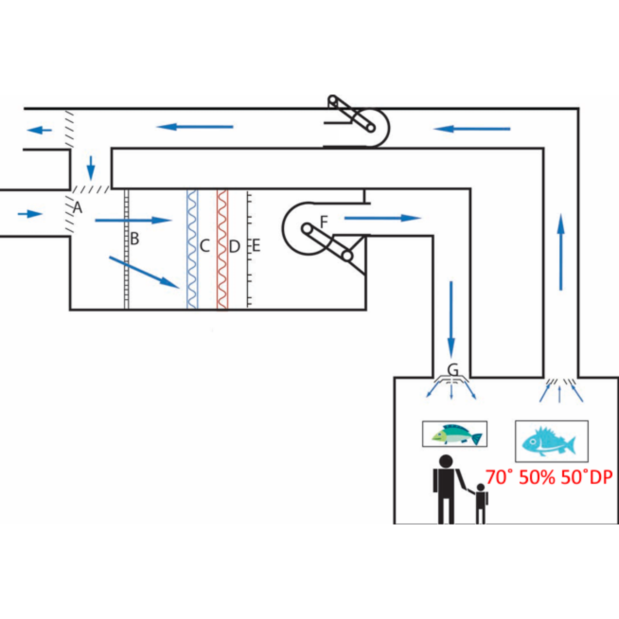
COMPONENTE STANDARD ALE HVAC
Aer
Sistem de manipulare

Slide 9
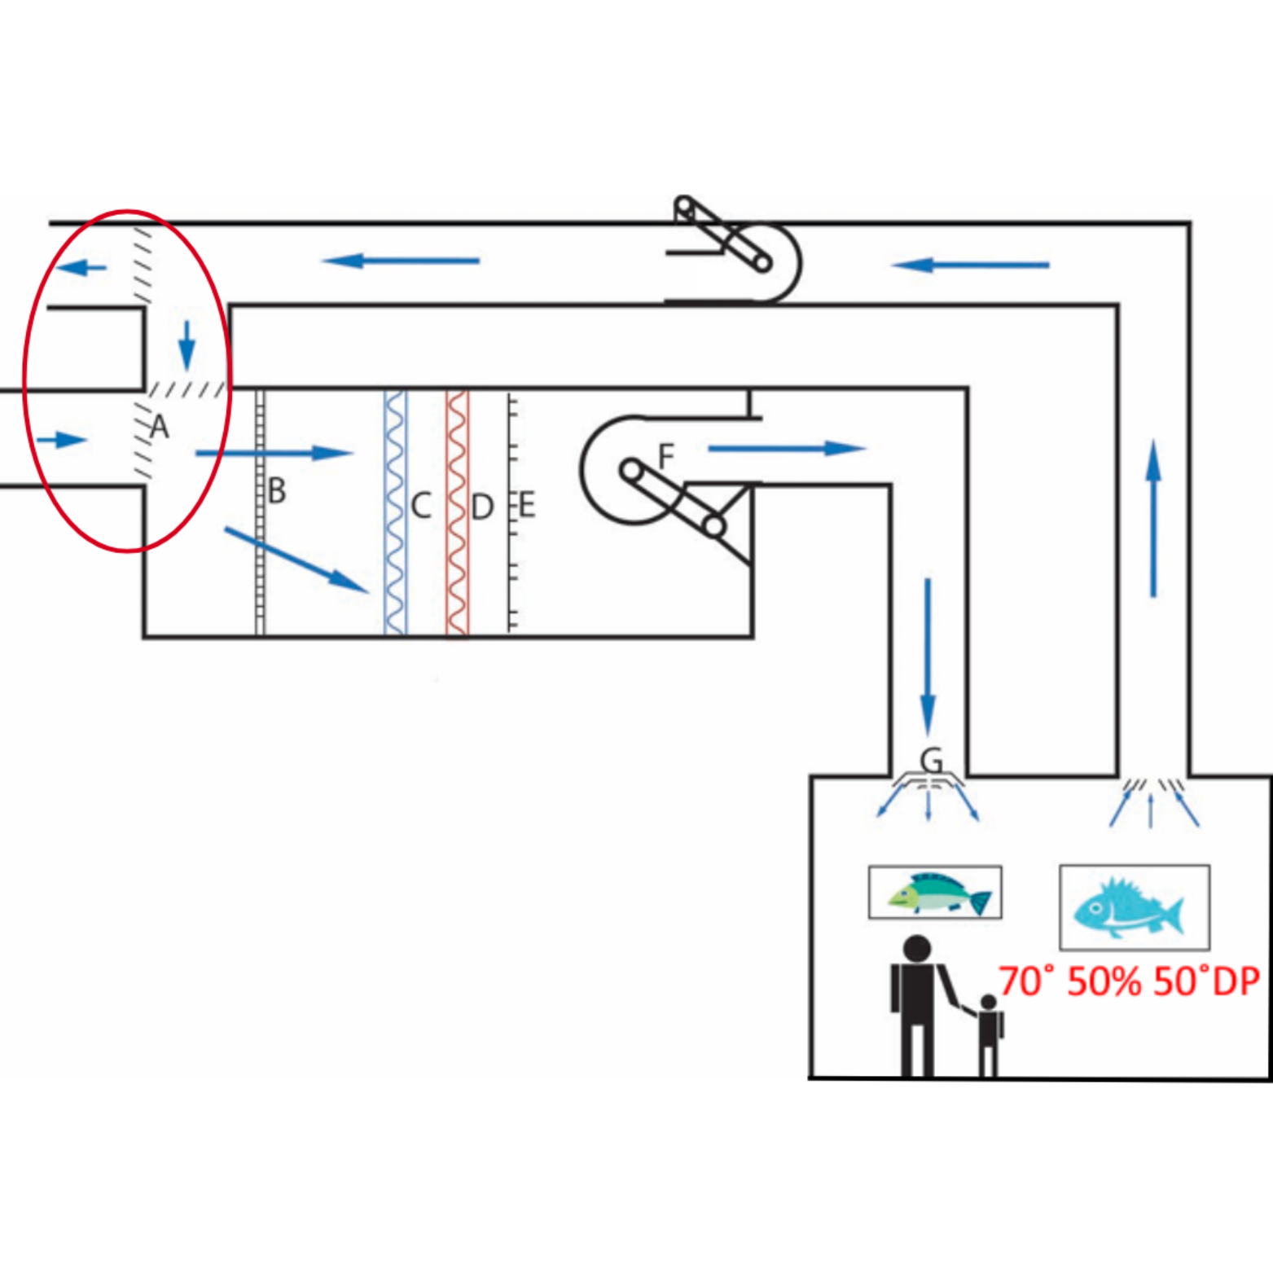
COMPONENTE STANDARD ALE HVAC
Amortizoare (A)
Clapetele sunt ușile metalice din interiorul conductelor care ajută la reglarea fluxului de aer. Poate fi controlat manual sau poate fi controlat de motoare sau actuatoare care le deschid sau le inchid.

Slide 10
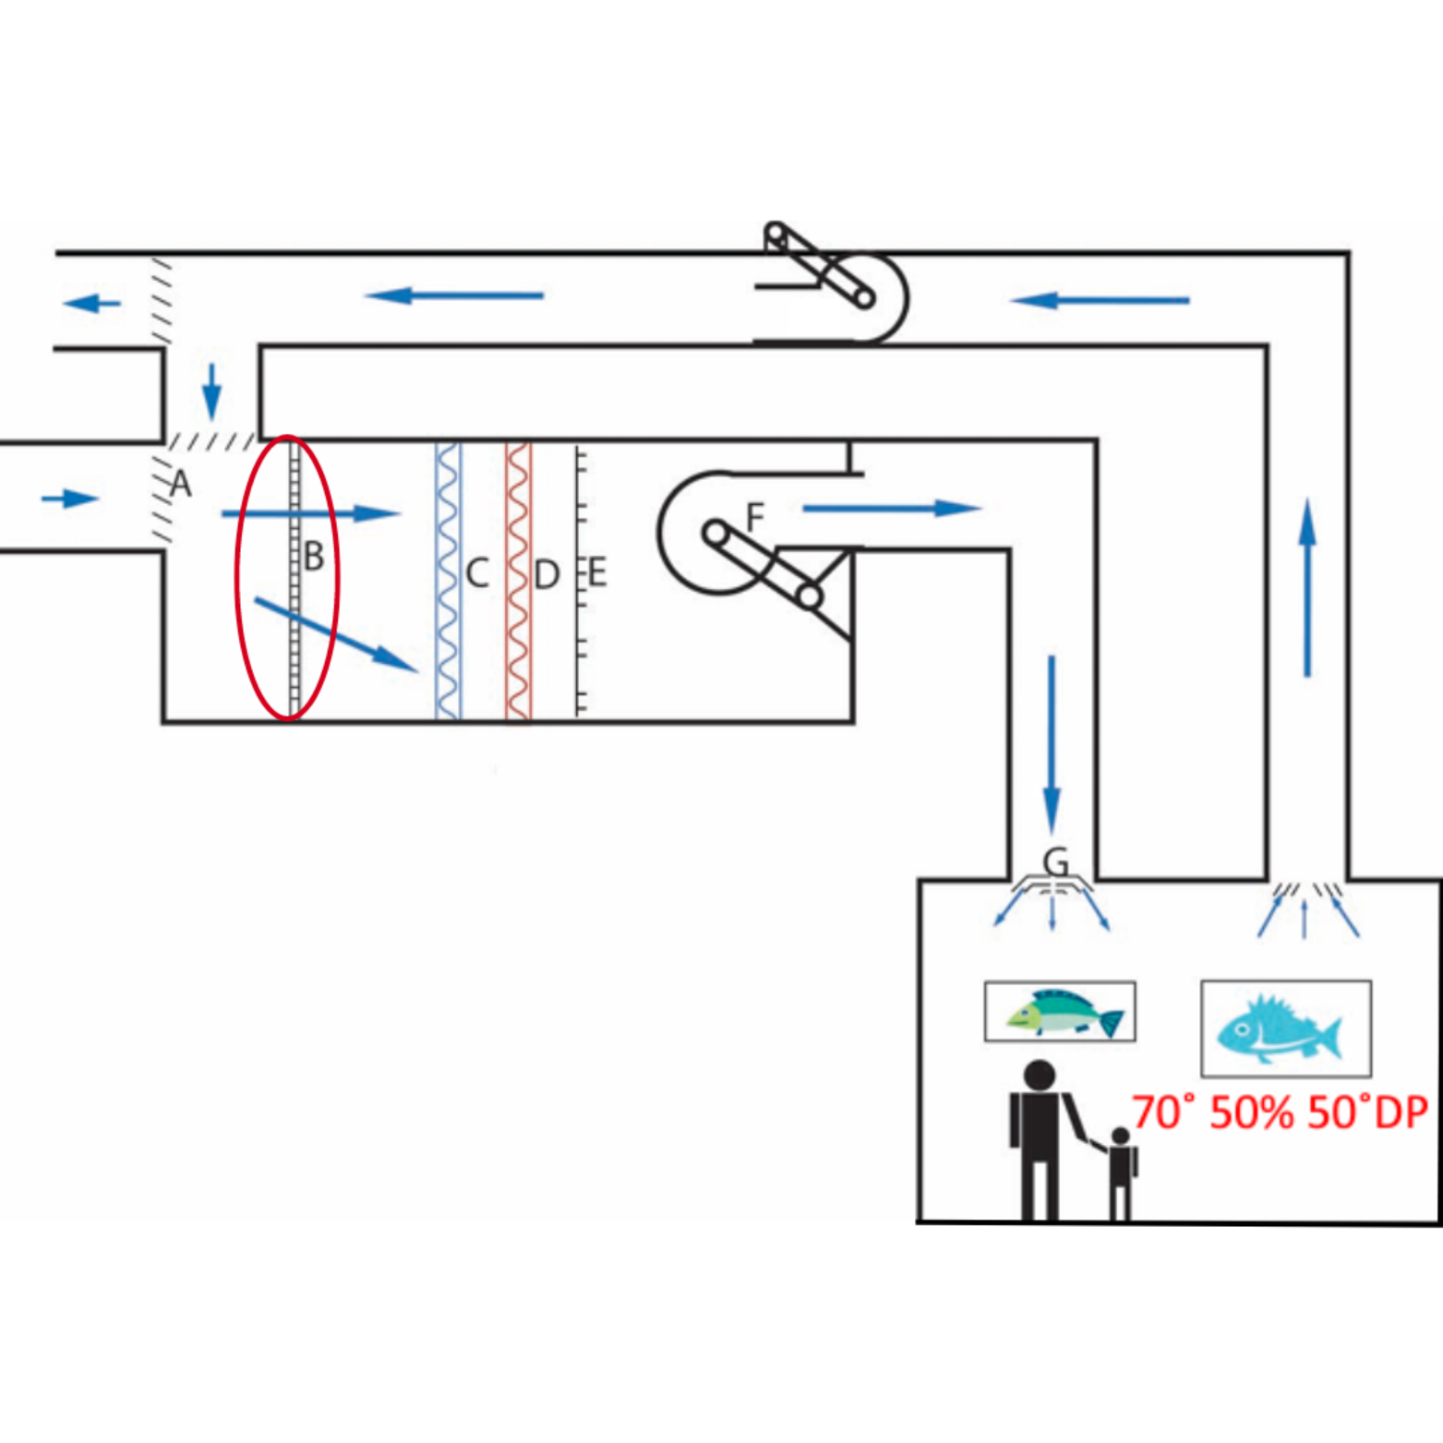
COMPONENTE STANDARD ALE HVAC
Filtre (B)
Conceput pentru a capta poluanții, murdăria, praful, mucegaiurile, bacteriile etc. și pentru a preveni intrarea acestor materiale în sistem și contaminarea mediului. Filtrele pot fi realizate din pâslă, pânză, celuloză, fibră de sticlă, spumă, hârtie, mătase etc. și pot filtra diferite niveluri de contaminanți în funcție de construcția lor.

Slide 11
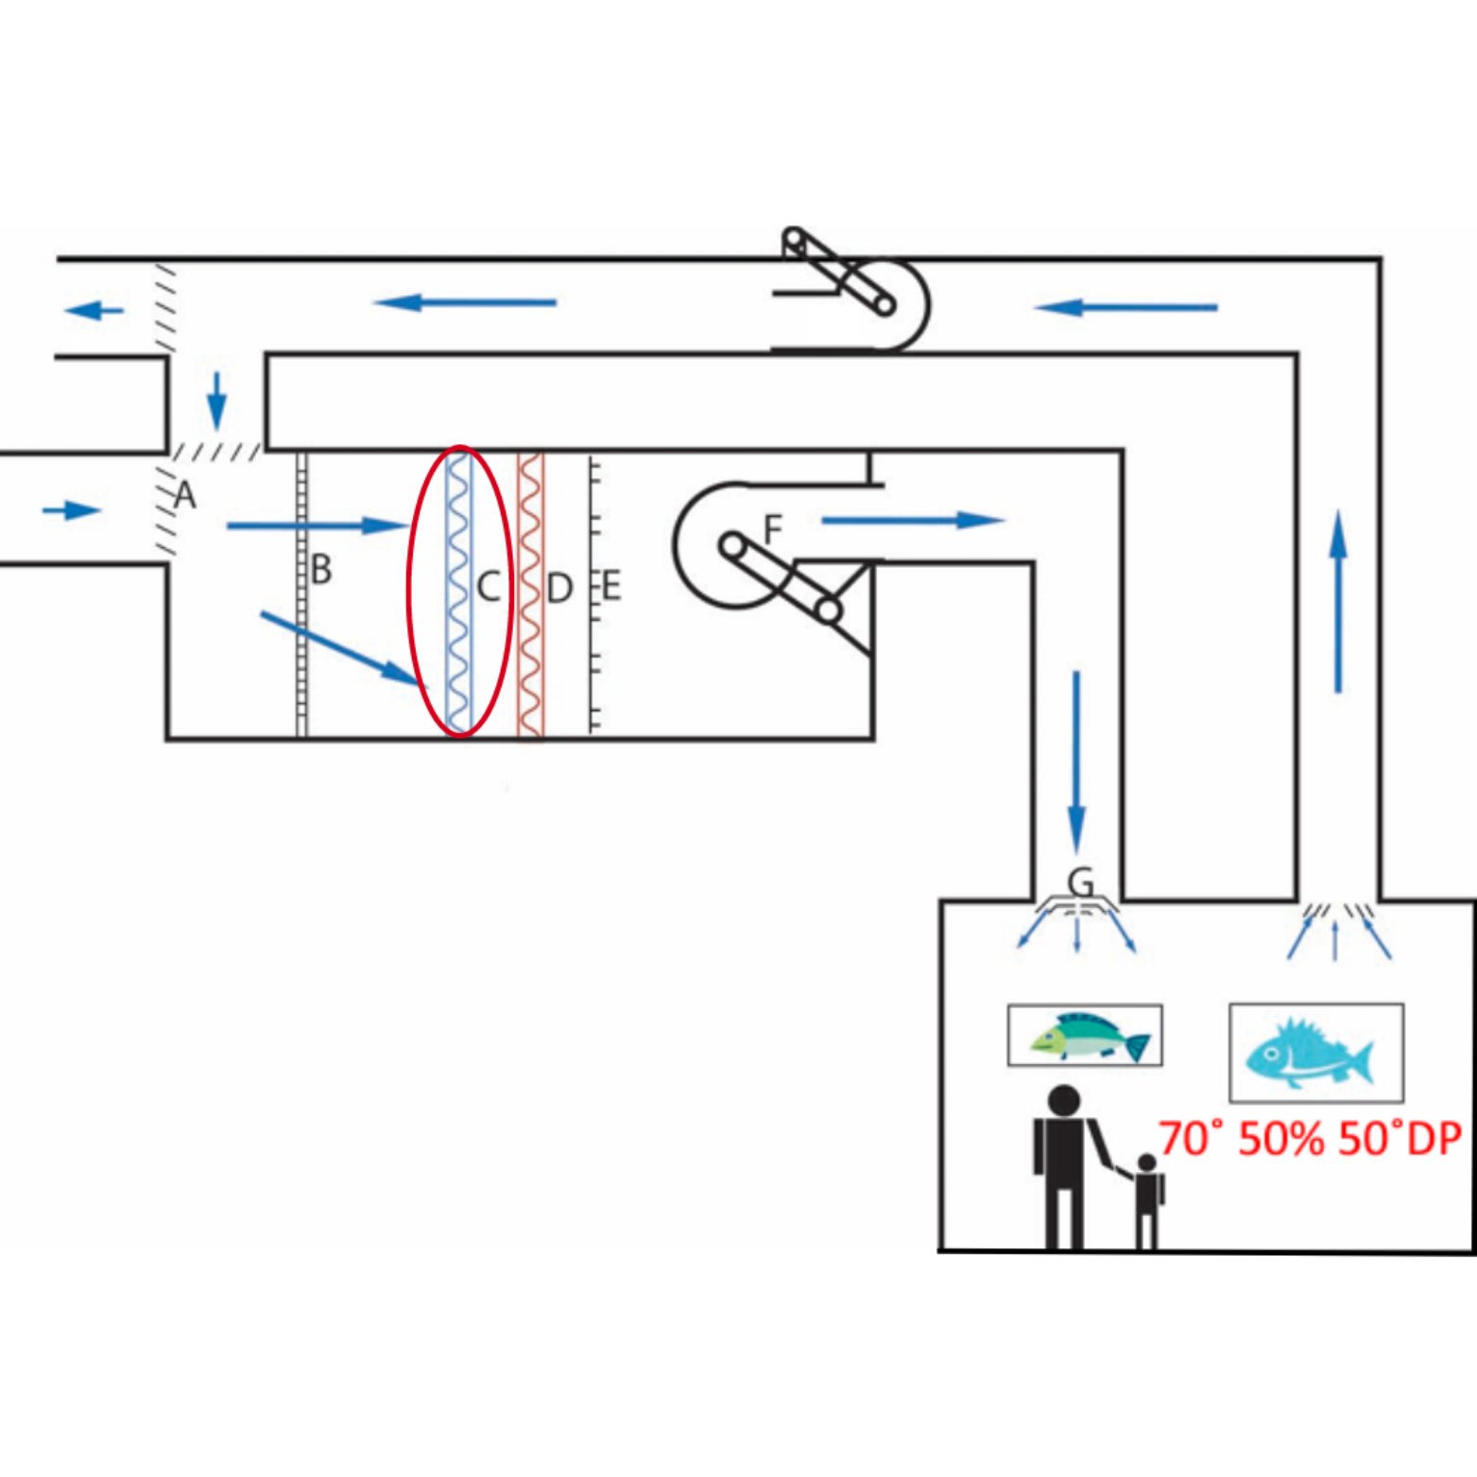
COMPONENTE STANDARD ALE HVAC
Baterii de răcire (C)
Cunoscute și sub denumirea de serpentină de evaporare conectată la o sursă de agent frigorific răcit, adică chiller, turn de răcire etc., aceste serpentine sunt folosite pentru a absorbi căldura din aerul care trece peste ele. În funcție de temperatura apei din serpentină, acestea pot provoca condens atunci când trece aer cu un punct de rouă mai mare peste el.

Slide 12
COMPONENTE STANDARD ALE HVAC
Baterii de răcire (C)
Cunoscute și sub denumirea de serpentină de evaporare conectată la o sursă de agent frigorific răcit, adică chiller, turn de răcire etc., aceste serpentine sunt folosite pentru a absorbi căldura din aerul care trece peste ele. În funcție de temperatura apei din serpentină, acestea pot provoca condens atunci când trece aer cu un punct de rouă mai mare peste el. Bateriile de răcire pot fi împărțite în două tipuri principale: serpentine de fluid standard și serpentine de refrigerant. Ambele obțin același rezultat de răcire a aerului de intrare, dar sunt proiectate diferit pentru a găzdui mediul de răcire diferit.

Slide 13
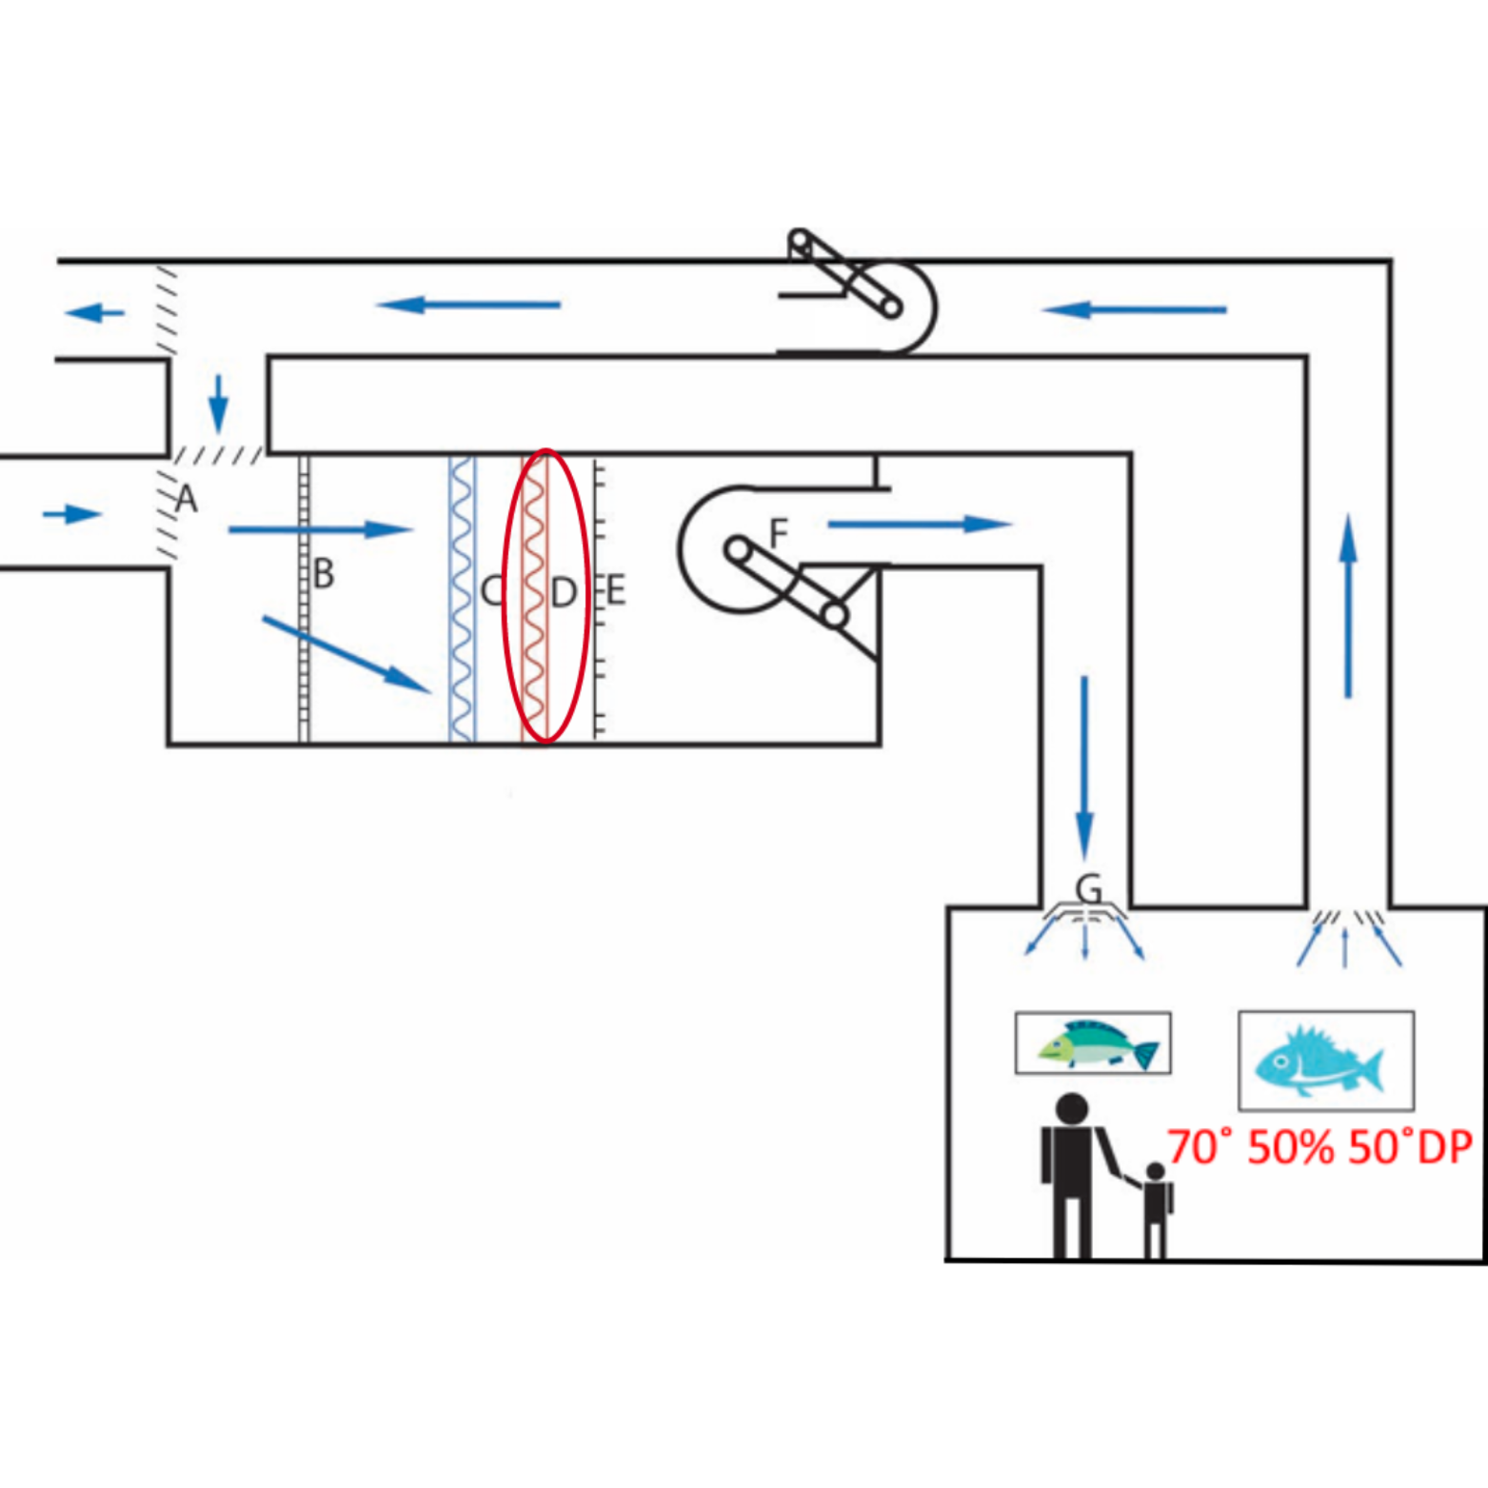
COMPONENTE STANDARD ALE HVAC
Bobine de încălzire/Reîncălzire (D)
Conectate la o sursa de caldura, adica boiler sau radiatoare electrice, aceste serpentine sunt folosite pentru a respinge caldura in aerul care trece peste ele.

Slide 14
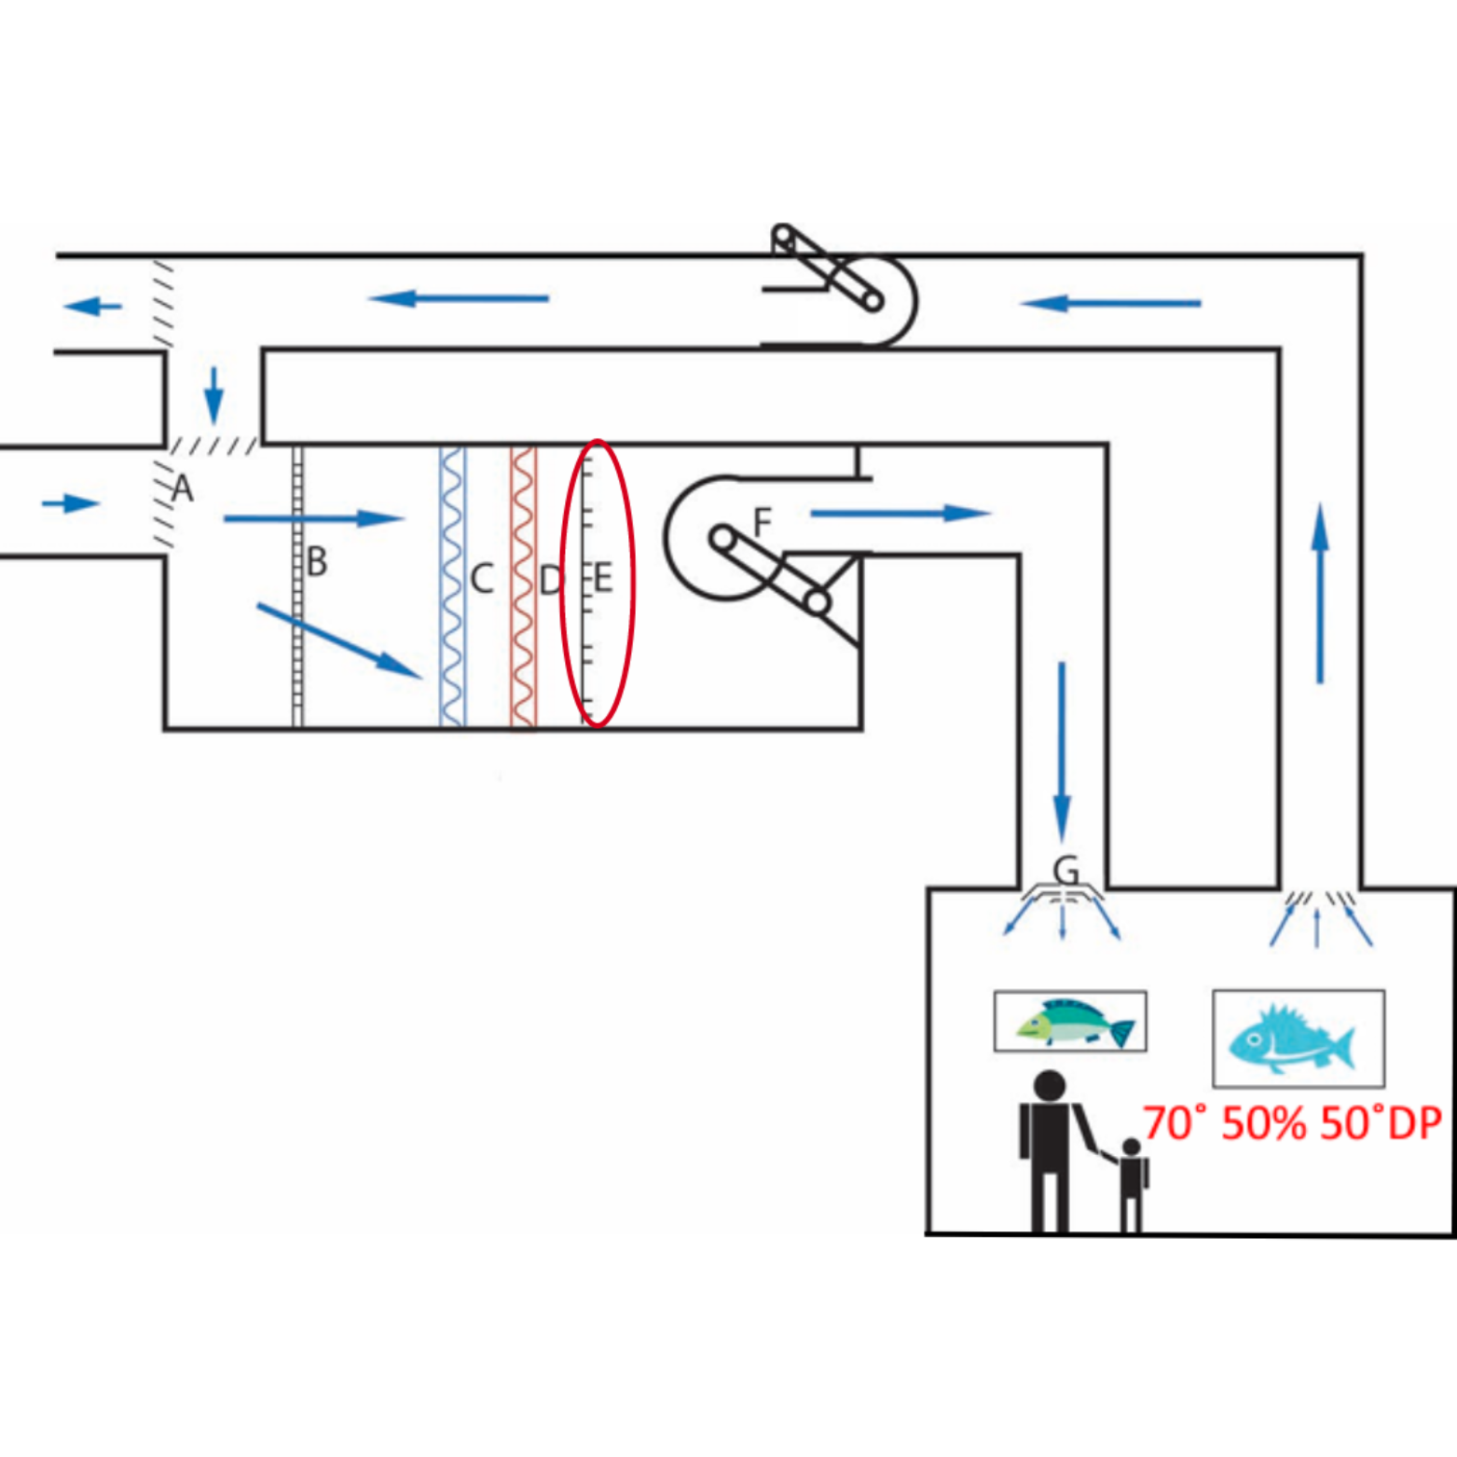
COMPONENTE STANDARD ALE HVAC
Umidificatoare (E)
Un mecanism folosit pentru a adăuga umiditate în aer. În setările HVAC există patru metode dominante pentru creșterea conținutului de umiditate al aerului.

Slide 15
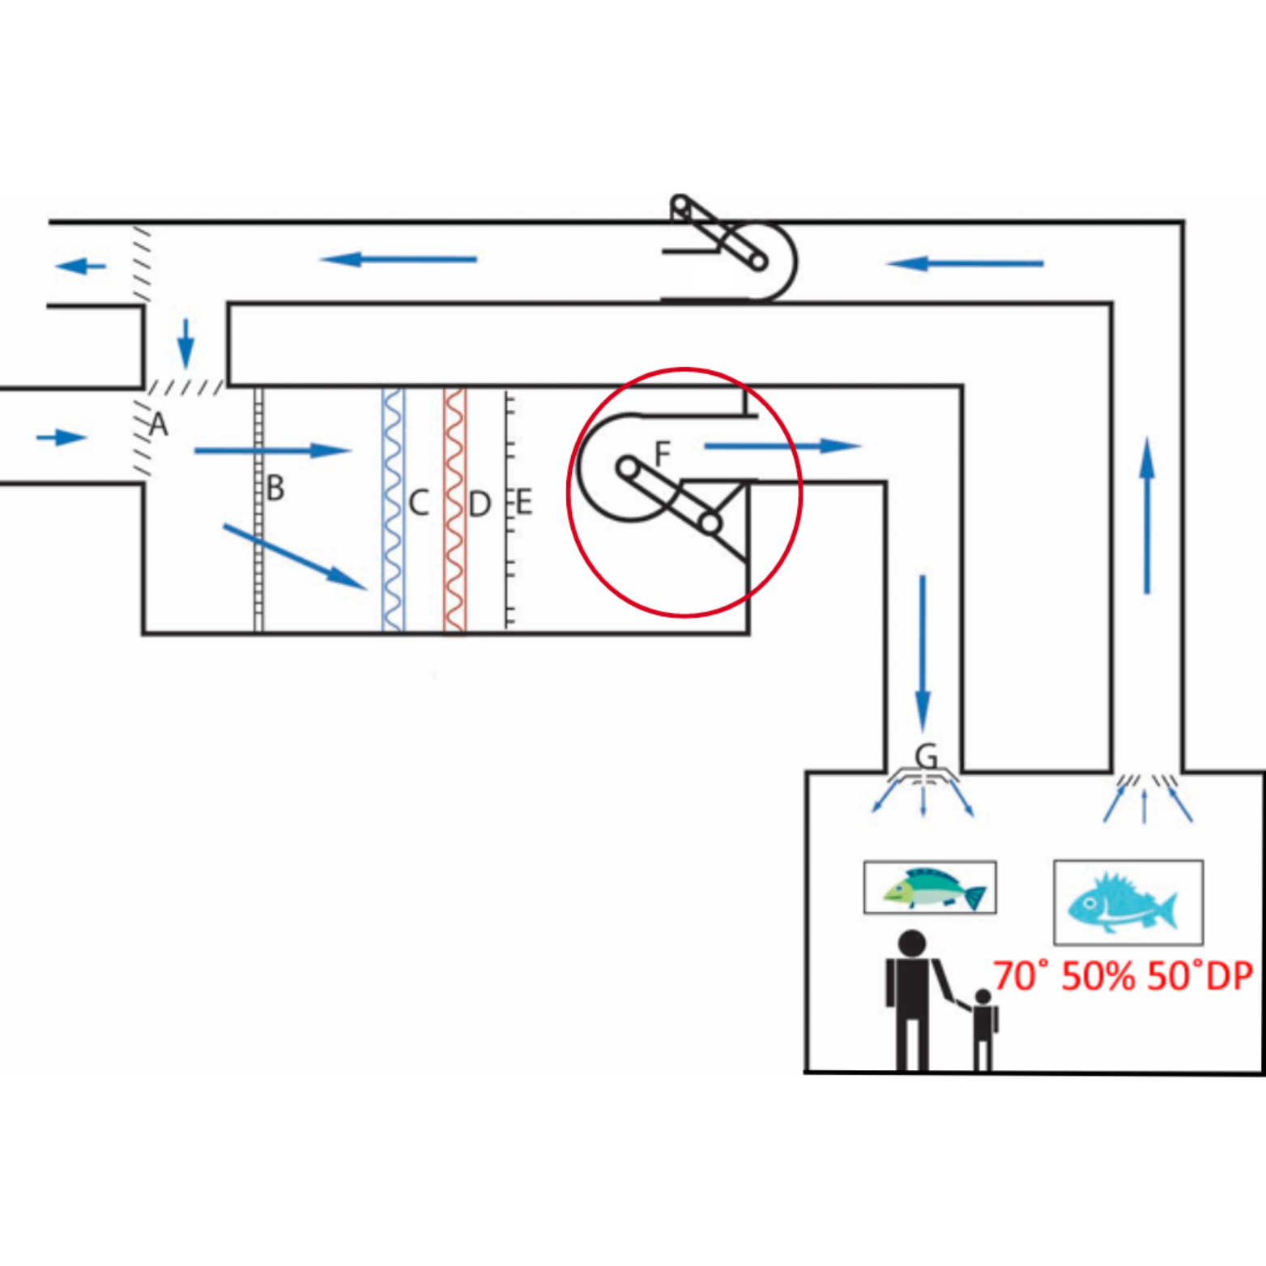
COMPONENTE STANDARD ALE HVAC
Ventilatoare (F)
Ventilatoarele sunt ansambluri acționate de motor care se găsesc în interiorul sistemelor de tratare a aerului care ajută la deplasarea aerului prin sistem.

Slide 16
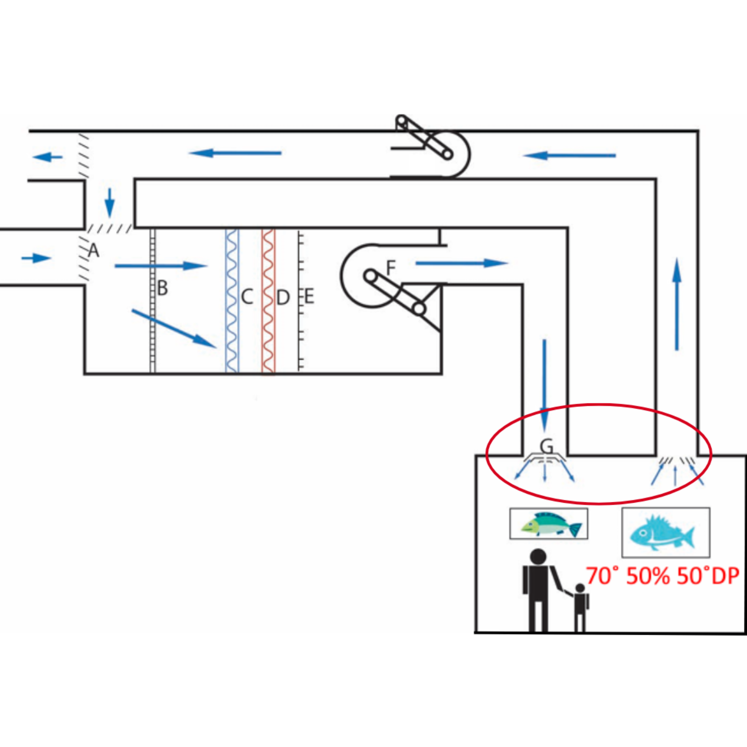
COMPONENTE STANDARD ALE HVAC
Difuzor (G)
În sistemele HVAC, difuzorul de alimentare cu aer este un dispozitiv care furnizează și aerisește aer condiționat într-o zonă, amestecă aerul din interior și gestionează ieșirea de aer. Funcționează prin reducerea vitezei conductei de aer prin creșterea presiunii statice.

Slide 17
Componente suplimentare
Învârtirea paletelor | Mixer de aer | Sisteme de management al clădirilor
Dispozitive metalice staționare în interiorul conductelor, care sunt utilizate pentru a direcționa fluxul de aer și pentru a reduce turbulența în conducte. | Dispozitive metalice dintr-o unitate de tratare a aerului care sunt utilizate pentru amestecarea sau amestecarea aerului care trece. De obicei situat după admisia de aer exterior sau după o by-pass în sistem. | Sistemul de control bazat pe computer care poate automatiza sistemele HVAC, iluminatul, securitatea și siguranța vieții unei instalații.
VFD | Uscător de aer desicant | Design plen deschis
Variabil Frequency Drive (VFD) sau Variable Speed Drive (VSD) - un dispozitiv de control digital utilizat pe unitățile de tratare a aerului pentru a controla viteza și cuplul ventilatoarelor de alimentare, retur sau de evacuare din unitate. | Un dispozitiv care utilizează material higroscopic pentru a îndepărta umezeala din aerul care este atras în el. | Aerul este returnat la sistemul HVAC prin tavanul spațiului fără utilizarea conductelor. Returul aerului din tavan se poate amesteca cu aerul necondiționat, încurcându-se cu temperatura și umiditatea pentru obiectele dvs. de valoare.

Slide 18
Componente suplimentare
Controale/Statistici |  | Economisind
Termostat – un instrument folosit pentru a regla temperatura într-un spațiu. Dispozitivul poate activa sistemul HVAC pentru a funcționa. Umidistat – un instrument folosit pentru a regla umiditatea relativă dintr-un spațiu. Dispozitivul poate activa sistemul HVAC pentru a funcționa. În primul rând, serpentina de răcire și umidificatorul sau dezumidificatorul. Termidistat – un instrument care este folosit pentru a măsura temperatura și umiditatea dintr-un spațiu. Dispozitivul poate activa sistemul HVAC pentru a funcționa. |  | Un economizor este o parte a sistemului de răcire al unei clădiri care folosește aer rece din exterior pentru a răci clădirea în loc să opereze componentele de aer condiționat. Acest lucru este utilizat de obicei atunci când aerul exterior este mai rece decât temperatura punctului de referință de răcire.

Slide 19
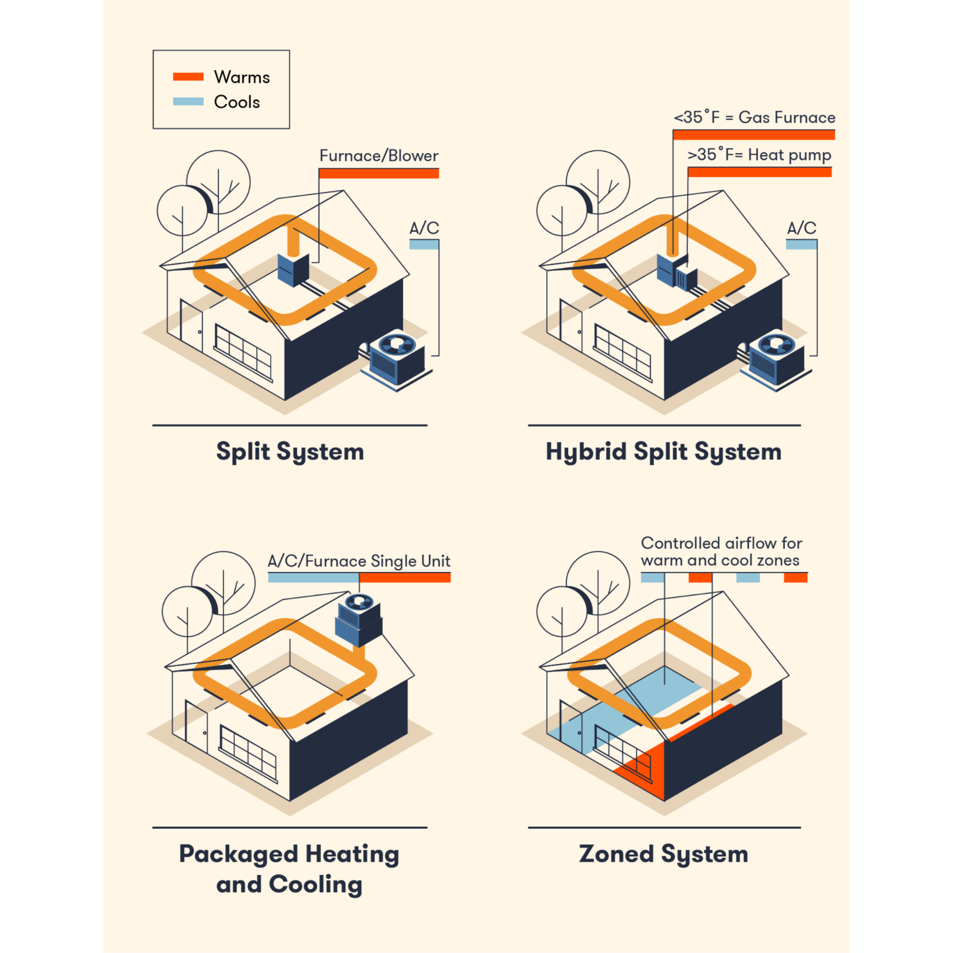
TIPURI COMUNE DE SISTEME HVAC
Tipuri de sisteme HVAC conducte
Dacă o clădire folosește orificii de ventilație pentru a pompa aer cald și rece, este probabil echipată cu un sistem HVAC cu conducte. Sistemele HVAC cu conducte sunt standard în clădirile rezidențiale și comerciale și includ orice sistem de încălzire sau răcire care distribuie aerul printr-o serie de conducte de aer.

Slide 20
TIPURI COMUNE DE SISTEME HVAC
Sistem split: control clasic al confortului
Sistemele split domnesc suprem în case pentru controlul climatizării. Sunt ca o echipă de echipă: o unitate se ocupă de încălzire (adesea alimentată cu gaz), cealaltă se ocupă de răcire. Un singur termostat acționează ca comandant, setând temperatura pentru întreaga casă. Unitatea de încălzire locuiește de obicei într-un subsol sau dulap, în timp ce unitatea de răcire se află în exterior, conectată printr-o rețea de țevi. Unitatea de răcire folosește trucuri inteligente, cum ar fi compresoare, serpentine și agent frigorific pentru a genera aer rece, în timp ce un ventilator direcționează aerul cald în exterior.
Caracteristica cheie: un termostat menține întreaga casă confortabilă.
Sistem de split hibrid:
Economisirea energiei cu opțiunea de gaz și electricitate
Gândiți-vă la un sistem hibrid split ca la o versiune mai flexibilă a omologul său clasic. Împărtășește aceeași unitate de răcire, dar oferă o personalitate dublă de încălzire. Poate folosi gaz pentru încălzire puternică, dar are și un mod electric. În timp ce căldura electrică ar putea fi mai lentă și mai puțin intensă, vă oferă mai mult control asupra consumului de energie. Acest lucru poate fi o economie de costuri în zonele cu climă mai blândă.
Caracteristica cheie: oferă flexibilitate și posibile facturi mai mici la energie.

Slide 21
TIPURI COMUNE DE SISTEME HVAC
Încălzire și răcire la pachet:
Deși nu sunt la fel de comune ca sistemele split, sistemele ambalate sunt campioni care economisesc spațiu, ideale pentru clădirile mai mici. Ele combină atât componentele de încălzire, cât și cele de răcire într-o singură unitate compactă. Această unitate găsește de obicei o casă pe acoperiș, mansardă sau lângă fundația clădirii. Instalarea și întreținerea sunt adesea mai simple în comparație cu sistemele split, deoarece se conectează la conductele clădirii printr-o singură deschidere. În funcție de climă, puteți alege o pompă de căldură ambalată sau un aparat de aer condiționat ambalat cu elemente de încălzire opționale.
Caracteristica cheie: ușor de instalat și întreținut datorită designului all-in-one.
Sistem zonat: confort personalizat pentru fiecare cameră:
Case mari: sisteme HVAC separate pe etaj pentru control complet (dar necesită mai multe unități).
Majoritatea caselor: clapetele (supape) din conductele de aer reglează fluxul de aer în diferite zone. Zonele mai reci primesc mai mult aer, menținându-vă confortabil și economisind energie.
Caracteristica cheie: oferă control individual al temperaturii pentru diferite zone.

Slide 22
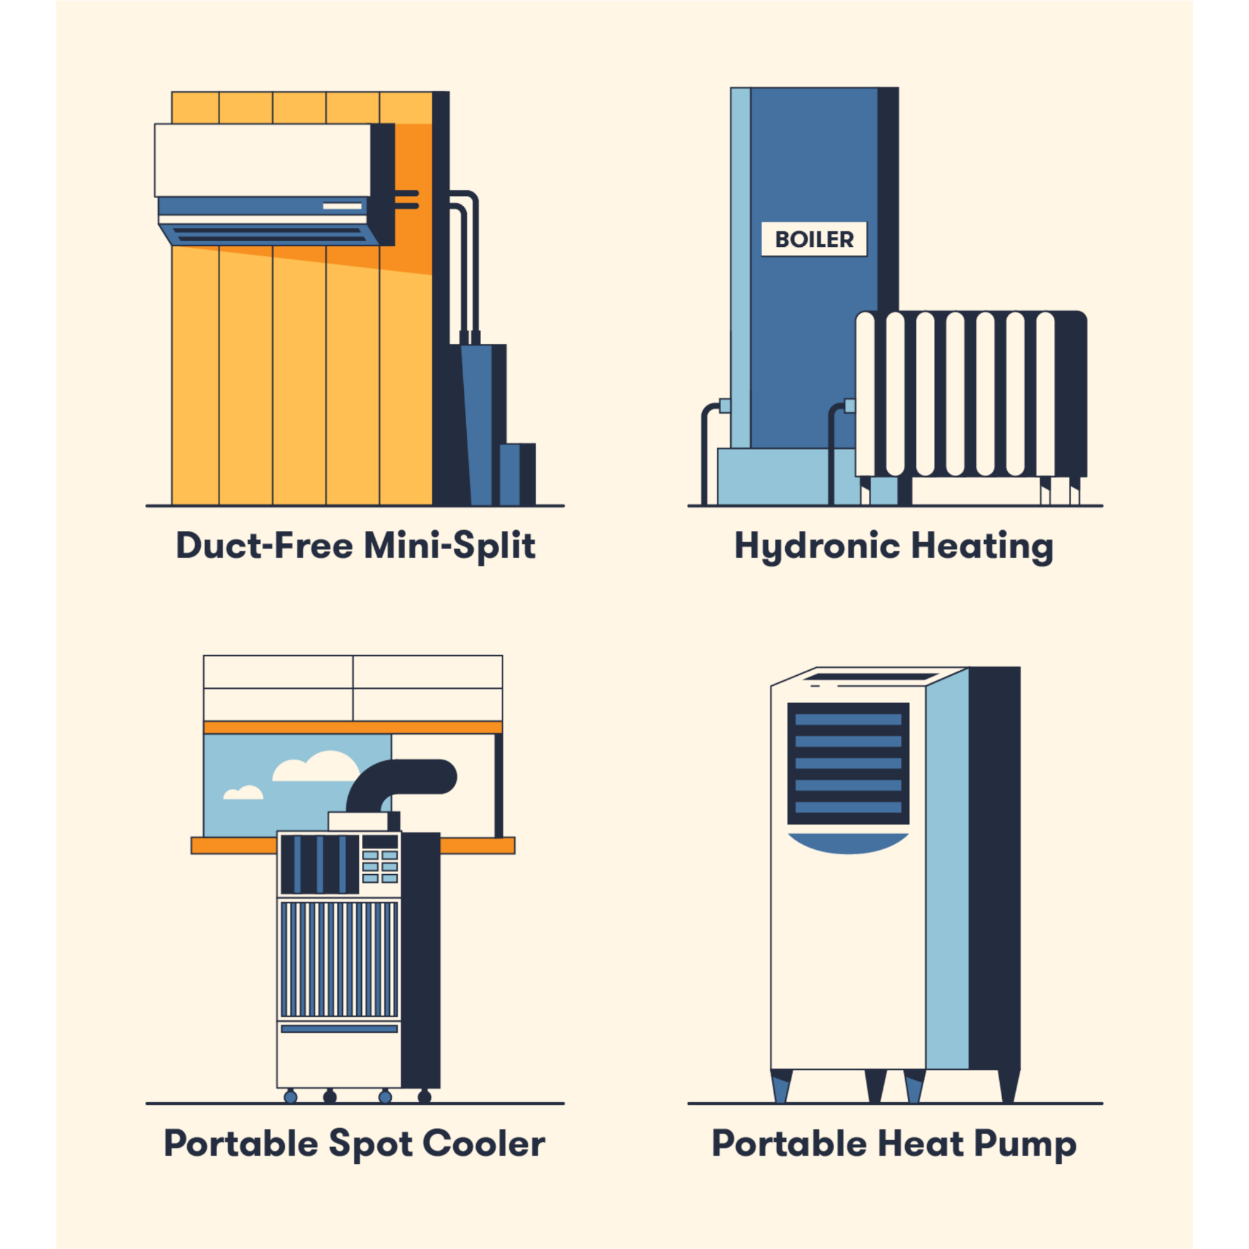
TIPURI COMUNE DE SISTEME HVAC
Tipuri de sisteme HVAC fără conducte
După cum sugerează și numele, sistemele HVAC fără conducte sunt concepute pentru a încălzi sau răci un spațiu fără conducte de aer. Aceste sisteme vin în diferite dimensiuni și sunt utilizate în mod obișnuit în clădiri mici sau șantiere temporare.

Slide 23
TIPURI COMUNE DE SISTEME HVAC
Duct-Free mini-split: confort personalizat fără conducte
Mini-split AC răcește anumite încăperi, perfect pentru apartamente sau case încălzite neuniform. Unitatea exterioară puternică se asociază cu unitățile interioare din fiecare cameră pentru un confort țintit. Economisește energie prin evitarea conductelor cu scurgeri, dar poate fi nevoie de un încălzitor separat în climatele foarte reci.
Caracteristica cheie: oferă control individual al temperaturii camerei fără conducte
Încălzire hidrică: căldură din interior spre exterior
Spre deosebire de sistemele tradiționale care folosesc aer, încălzirea hidronică se bazează pe puterea lichidului de a furniza căldură. Un cazan acționează ca inima sistemului, încălzind apa care apoi trece prin conductele ascunse sub podelele tale. Odată ce ajunge la destinație (radiatoare, plinte sau chiar pardoseală radiantă), apa fierbinte radiază căldură în întreaga cameră, creând o senzație confortabilă de la sol.
Caracteristica cheie: folosește lichid încălzit pentru a radia căldură în spațiul.

Slide 24
TIPURI COMUNE DE SISTEME HVAC
Răcitoare portabile spot: învinge căldura din mers:
Racitoarele spot sunt unități portabile de AC care răcesc spații mari, cum ar fi depozitele sau evenimentele. Ele funcționează ca mini AC-uri, trăgând aer cald, răcindu-l și eliminând aerul fierbinte printr-o ventilație. Sunt flexibile (plug-and-play cu roți), dar necesită aerisirea aerului cald afară pentru a răci cu adevărat un spațiu.
Caracteristica cheie: portabil și ușor de configurat, perfect pentru nevoile temporare de răcire.
Pompe de căldură portabile: dublă sarcină pentru toate anotimpurile
Gândiți-vă la o pompă de căldură portabilă ca la un cuțit al armatei elvețiene pentru controlul climatului. Similar ca dimensiune și funcționare cu un răcitor spot, oferă atât funcții de răcire, cât și de încălzire. În modul de răcire, funcționează la fel ca un răcitor spot. Dar când comutați comutatorul pe încălzire, acesta atrage aerul exterior, îl încălzește folosind o bobină de condensare și distribuie confortul prăjitor în întreaga cameră. Această versatilitate îl face o alegere excelentă pentru zonele cu temperaturi fluctuante.
Caracteristica cheie: oferă atât încălzire, cât și răcire într-o unitate portabilă.

Slide 25
10 dintre cele mai frecvente probleme HVAC și cum să le remediați
1. Filtre murdare
Filtrele de aer murdare sunt cel mai frecvent vinovat din spatele problemelor HVAC. Un filtru murdar restricționează fluxul de aer, forțând cuptorul să lucreze mai mult. Acest lucru poate duce la supraîncălzire, uzură prematură și temperaturi inegale în întreaga casă. Înlocuirea filtrului este o sarcină simplă pe care o puteți rezolva singur. Asigurați-vă că obțineți dimensiunea potrivită pentru sistemul dvs. - manualul cuptorului dvs. ar trebui să conțină aceste informații.
2. Conducte murdare
Conductele prăfuite și murdare pot răspândi poluanții în întreaga casă, reducând calitatea aerului și potențial declanșând alergii sau astm. Curățarea regulată este esențială. Poți să o faci singur sau să angajezi un profesionist. Camerele de inspecție video pot ajuta la identificarea zonelor care necesită cea mai mare atenție.

Slide 26
10 dintre cele mai frecvente probleme HVAC și cum să le remediați
3. Termostat defect
Un termostat care funcționează defectuos ar putea fi motivul pentru care cuptorul dvs. nu se comportă. Termostatele pot fi complexe, dar manualul de utilizare poate avea o secțiune de depanare pentru a vă ajuta să identificați și să remediați problema. Uneori, este la fel de simplu ca înlocuirea bateriilor! Dacă nu funcționează, apelați un tehnician pentru asistență.
4. Întrerupătoare declanșate și siguranțe arse
O pierdere completă a puterii poate fi cauzată de un întrerupător declanșat sau de o siguranță arsă. Ambele apar adesea atunci când cuptorul este suprasolicitat, cauzat frecvent de un filtru de aer înfundat. Începeți prin a înlocui filtrul. Dacă problema persistă, apelați un tehnician pentru a rezolva problema.
5. Bateriile condensatorului sau vaporizatorului murdare
Fără întreținere regulată, capacitatea sistemului dvs. de a încălzi sau de a răci eficient ar putea scădea. Bobinele condensatorului și evaporatorului murdare sunt probabil vinovatele. Puteți arunca cu furtun serpentina condensatorului exterior (cu alimentarea oprită!), dar serpentinele extrem de murdare ar putea necesita o curățare profesională.

Slide 27
10 dintre cele mai frecvente probleme HVAC și cum să le remediați
6. Scurgeri de apă din unitate
Aparatele de aer condiționat și cuptoarele produc condens care se scurge prin conducte. Conductele înfundate pot face ca apa să se retragă și să se scurgă din unitate. Încercați să turnați înălbitor pe conductele de scurgere pentru a curăța saboții. Dacă scurgerea persistă, apelați imediat un profesionist.
7. Temperaturi neuniforme ale camerei
Temperaturile inegale de la o cameră la alta pot fi cauzate de probleme legate de zonarea dvs. HVAC. În mod ideal, conductele dvs. ar trebui să livreze aer condiționat în mod uniform în toată casa. În unele cazuri, poate fi necesară reproiectarea conductelor. Adesea, pot fi făcute ajustări pentru a îmbunătăți distribuția temperaturii.
8. Presiune negativă
Presiunea negativă apare atunci când presiunea aerului exterior este mai mare decât presiunea interioară. Acest lucru poate afecta eficiența și confortul. Aerul nefiltrat, necondiționat este atras în casa dvs., reducând atât confortul, cât și calitatea aerului. Diagnosticarea cauzei poate fi dificilă; ar putea fi o setare a vitezei ventilatorului, crăpături în orificiile de ventilație sau alți factori. Consultarea unui profesionist este recomandată pentru această problemă.

Slide 28
10 dintre cele mai frecvente probleme HVAC și cum să le remediați
9. Conducte cu scurgeri
Scurgerile din conductele dumneavoastră vă pot forța sistemul să lucreze mai mult pentru a furniza suficient aer condiționat. Acest lucru nu numai că vă face casa inconfortabilă, dar duce și la facturi mai mari la energie. Un anemometru cu fir fierbinte pentru volumul fluxului de aer cu înregistrarea datelor poate ajuta la identificarea scurgerilor pentru reparații țintite. Luați în considerare căutarea ajutorului profesionist pentru diagnosticarea și repararea conductelor cu scurgeri.
10. Probleme cu lumina pilot și aprindere
Sistemul de aprindere al cuptorului dumneavoastră se bazează pe elemente specifice care lucrează în armonie. O lampă pilot, un senzor de flacără sau un arzător care funcționează defectuos pot împiedica aprinderea. Acest lucru necesită diagnostic și reparații profesionale. Nu încercați să îl reparați singur, deoarece sunt implicate gazul și electricitatea de înaltă tensiune

Slide 29
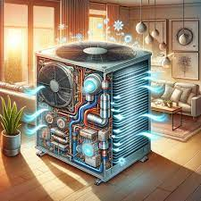
VIDEO EDUCAȚII
1. What is HVAC
2. HVAC Training - Basics of HVAC
Sursă:
“What is HVAC” - Zebra Learning
“HVAC Training - Basics of HVAC” - Price Industries

Slide 30
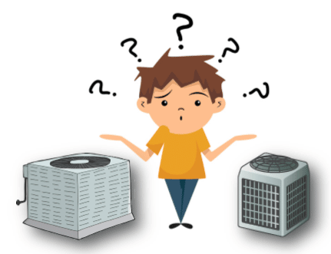
AUTOEVALUAREA​
Scaneaza-ma!

